Slide 1


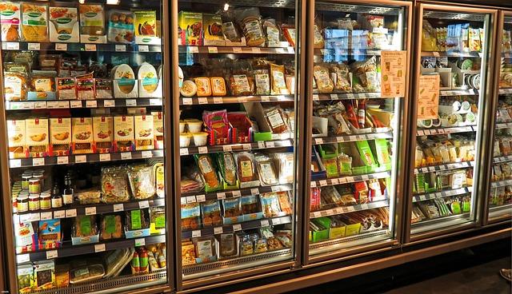
A tudatos fogyasztói magatartás és az ökocímkék
Nyomozás a polcokon – mit mesélnek az ökocímkék?
Mit és hogyan vásárolunk?

Slide 2

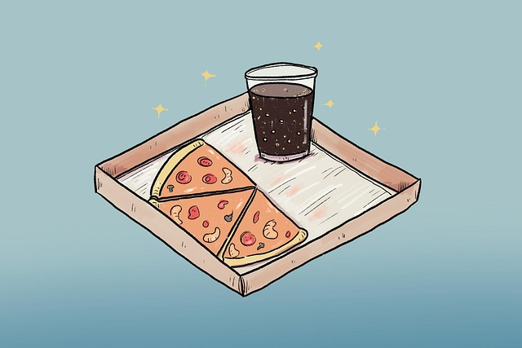



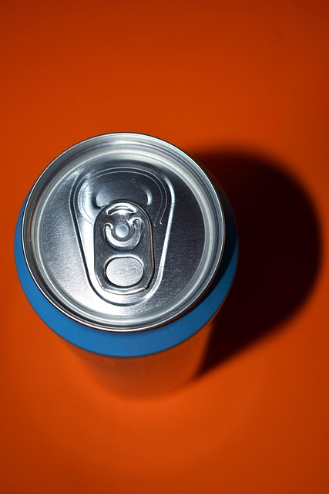

Mit vásárolunk?
Mire figyelsz, amikor vásárolsz?
Mi alapján választotok egy terméket?
Számít-e a csomagolás, a kinézet, az ár?

Slide 3
Zöld, vagy csak annak látszik?
Melyiket választanád?

Slide 4


Melyiket választanád?
Műanyagpalack Víz saját üvegpalackban

Slide 5


Melyiket választanád?
Papírtáska Saját pamutszatyor

Slide 6

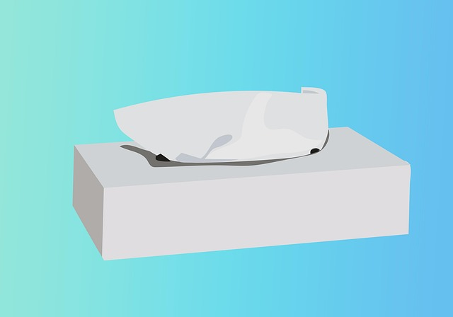

Melyiket választanád?
Újrahasznosított jelöléssel ellátott papírzsebkendő Jelölés nélküli

Slide 7
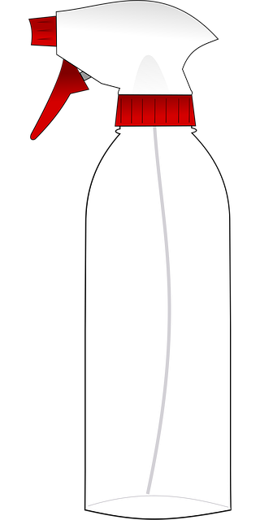


Melyiket választanád?
EU-ökocímkés tisztítószer címke nélküli tisztítószer

Slide 8
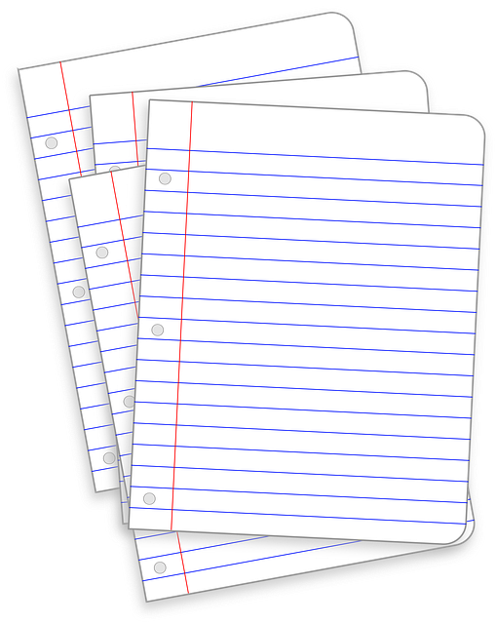


Melyiket választanád?
Zöld színű füzet Ökocímkés jegyzetfüzet

Slide 9
Ökocímkék szerepe
Videófeldolgozó feladatlap https://www.youtube.com/watch?v=5G5unIBhb-0
1. Mit mond a videó arról, miért vannak ökocímkék a termékeken?
Válaszolj 1–2 mondatban!
____________________________________________________________
____________________________________________________________
2. Karikázd be a helyes választ!
Az ökocímkék segítenek a vásárlóknak:
A) gyorsabban vásárolni
B) tudatosabb döntést hozni
C) olcsóbban jutni termékhez
3. Sorolj fel legalább két dolgot, amit az ökocímke jelezhet egy terméken!
1) _______________________________
2) _______________________________
4. Mi a különbség a látszólag „zöld” címke és a valódi ökocímke között?
(röviden)
____________________________________________________________
____________________________________________________________

Slide 10
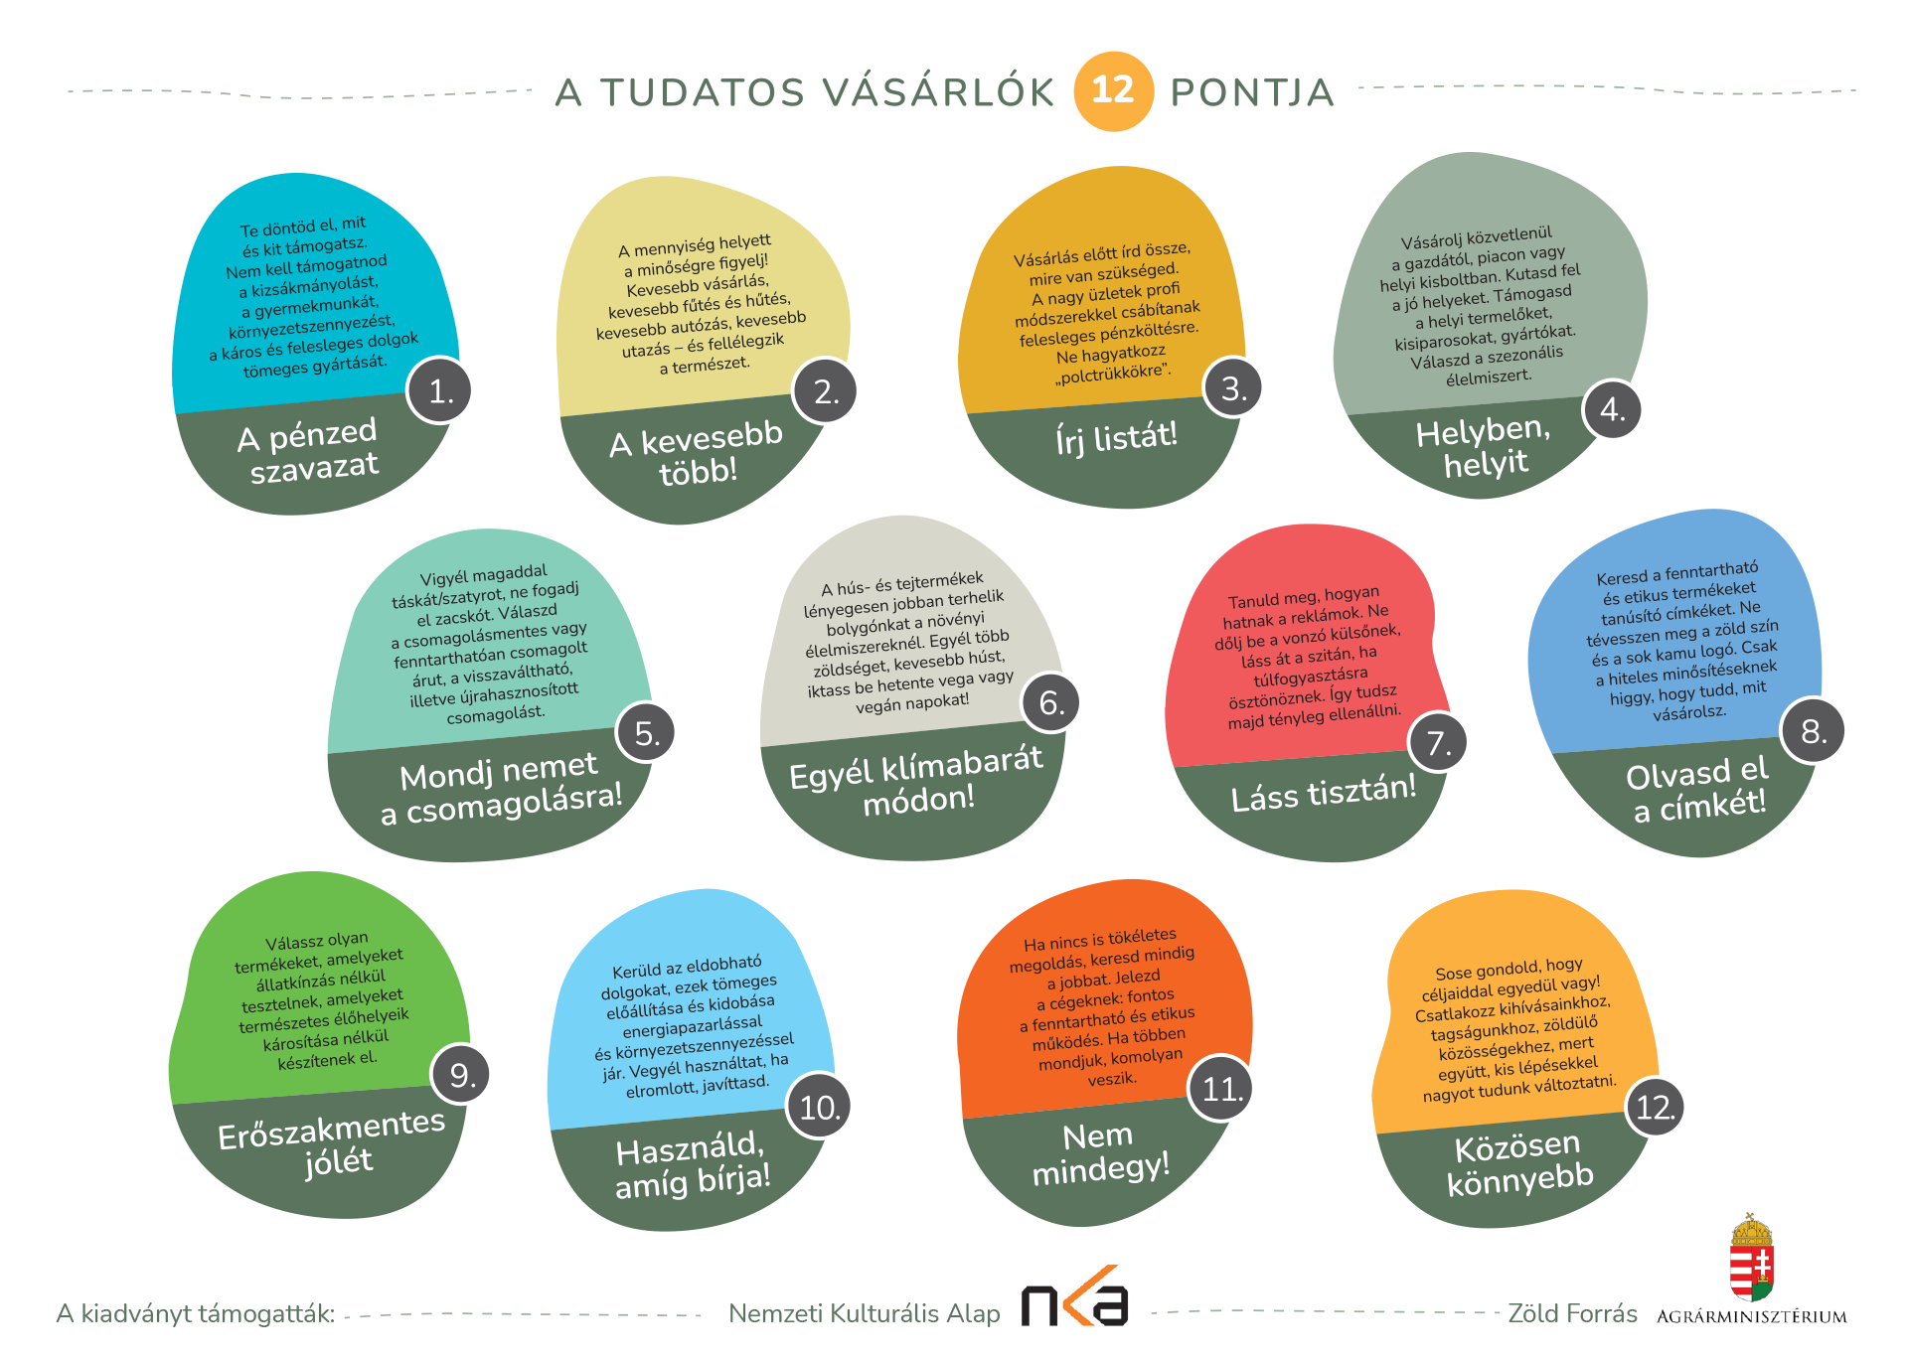
Tudatos Vásárlók Egyesülete: magyarázd meg az alábbi szempontok jelentését!

Slide 11

Vizsgáljátok meg a kapott terméket! Nyomozzatok, majd döntsétek el: valódi ökocímkés termék, vagy csak annak látszik?

Slide 12
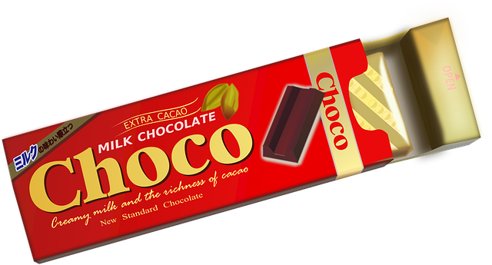
Feladat: Vizsgáljátok meg a kapott terméket!
Döntsétek el: valódi ökocímkés termék, vagy csak annak látszik?

Slide 13
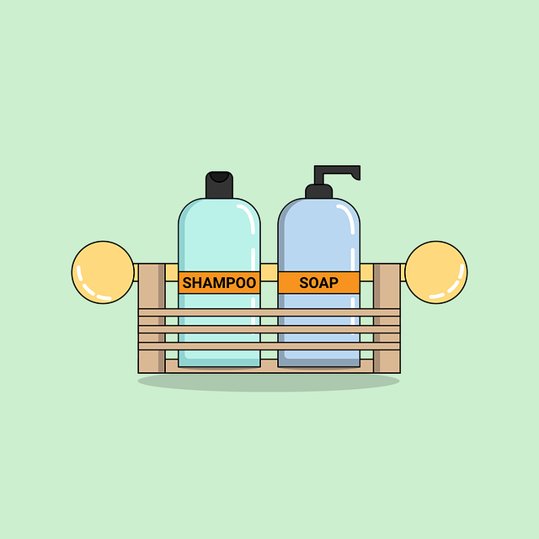

Feladat: Vizsgáljátok meg a kapott terméket!
Döntsétek el: valódi ökocímkés termék, vagy csak annak látszik?

Slide 14
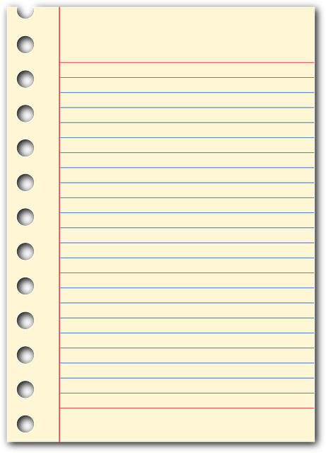

Feladat: Vizsgáljátok meg a kapott terméket!
Döntsétek el: valódi ökocímkés termék, vagy csak annak látszik?

Slide 15

Feladat: Vizsgáljátok meg a kapott terméket!
Döntsétek el: valódi ökocímkés termék, vagy csak annak látszik?

Slide 16
Hasznos volt számodra az óra?
két kar magasba → igen
leguggol → még bizonytalan
Egyetlen jó döntés is számít!

